Slide 1

Prayer Meeting for Persecuted Church Worldwide
박해받는 교회를 위한 화요기도모임
2025년 10월 21일(화) pm7:30-9:00/Zoom
회의 ID 4286956103

Slide 2

OPEN DOORS CORE VALUE/핵심가치
1. 우리는 그리스도의 몸의 지체이다.
We are part of the Body of Christ.
2. 우리는 박해 받는 교회를 섬긴다.
We are Persecuted Church driven.
3. 우리는 성경의 사람이다.
We are people of the Bible.
4. 우리는 기도의 사람이다.
We are people of prayer.
5. 우리는 믿음으로 살며 사역한다.
We live and work by faith.
6. 우리는 예수 그리스도와 그의 지상명령에 헌신한다.
We are devoted to Jesus Christ and His commission.
7. 우리는 오직 하나님의 영광을 위해 사역한다.
We are motivated solely for the glory of God.

Slide 3
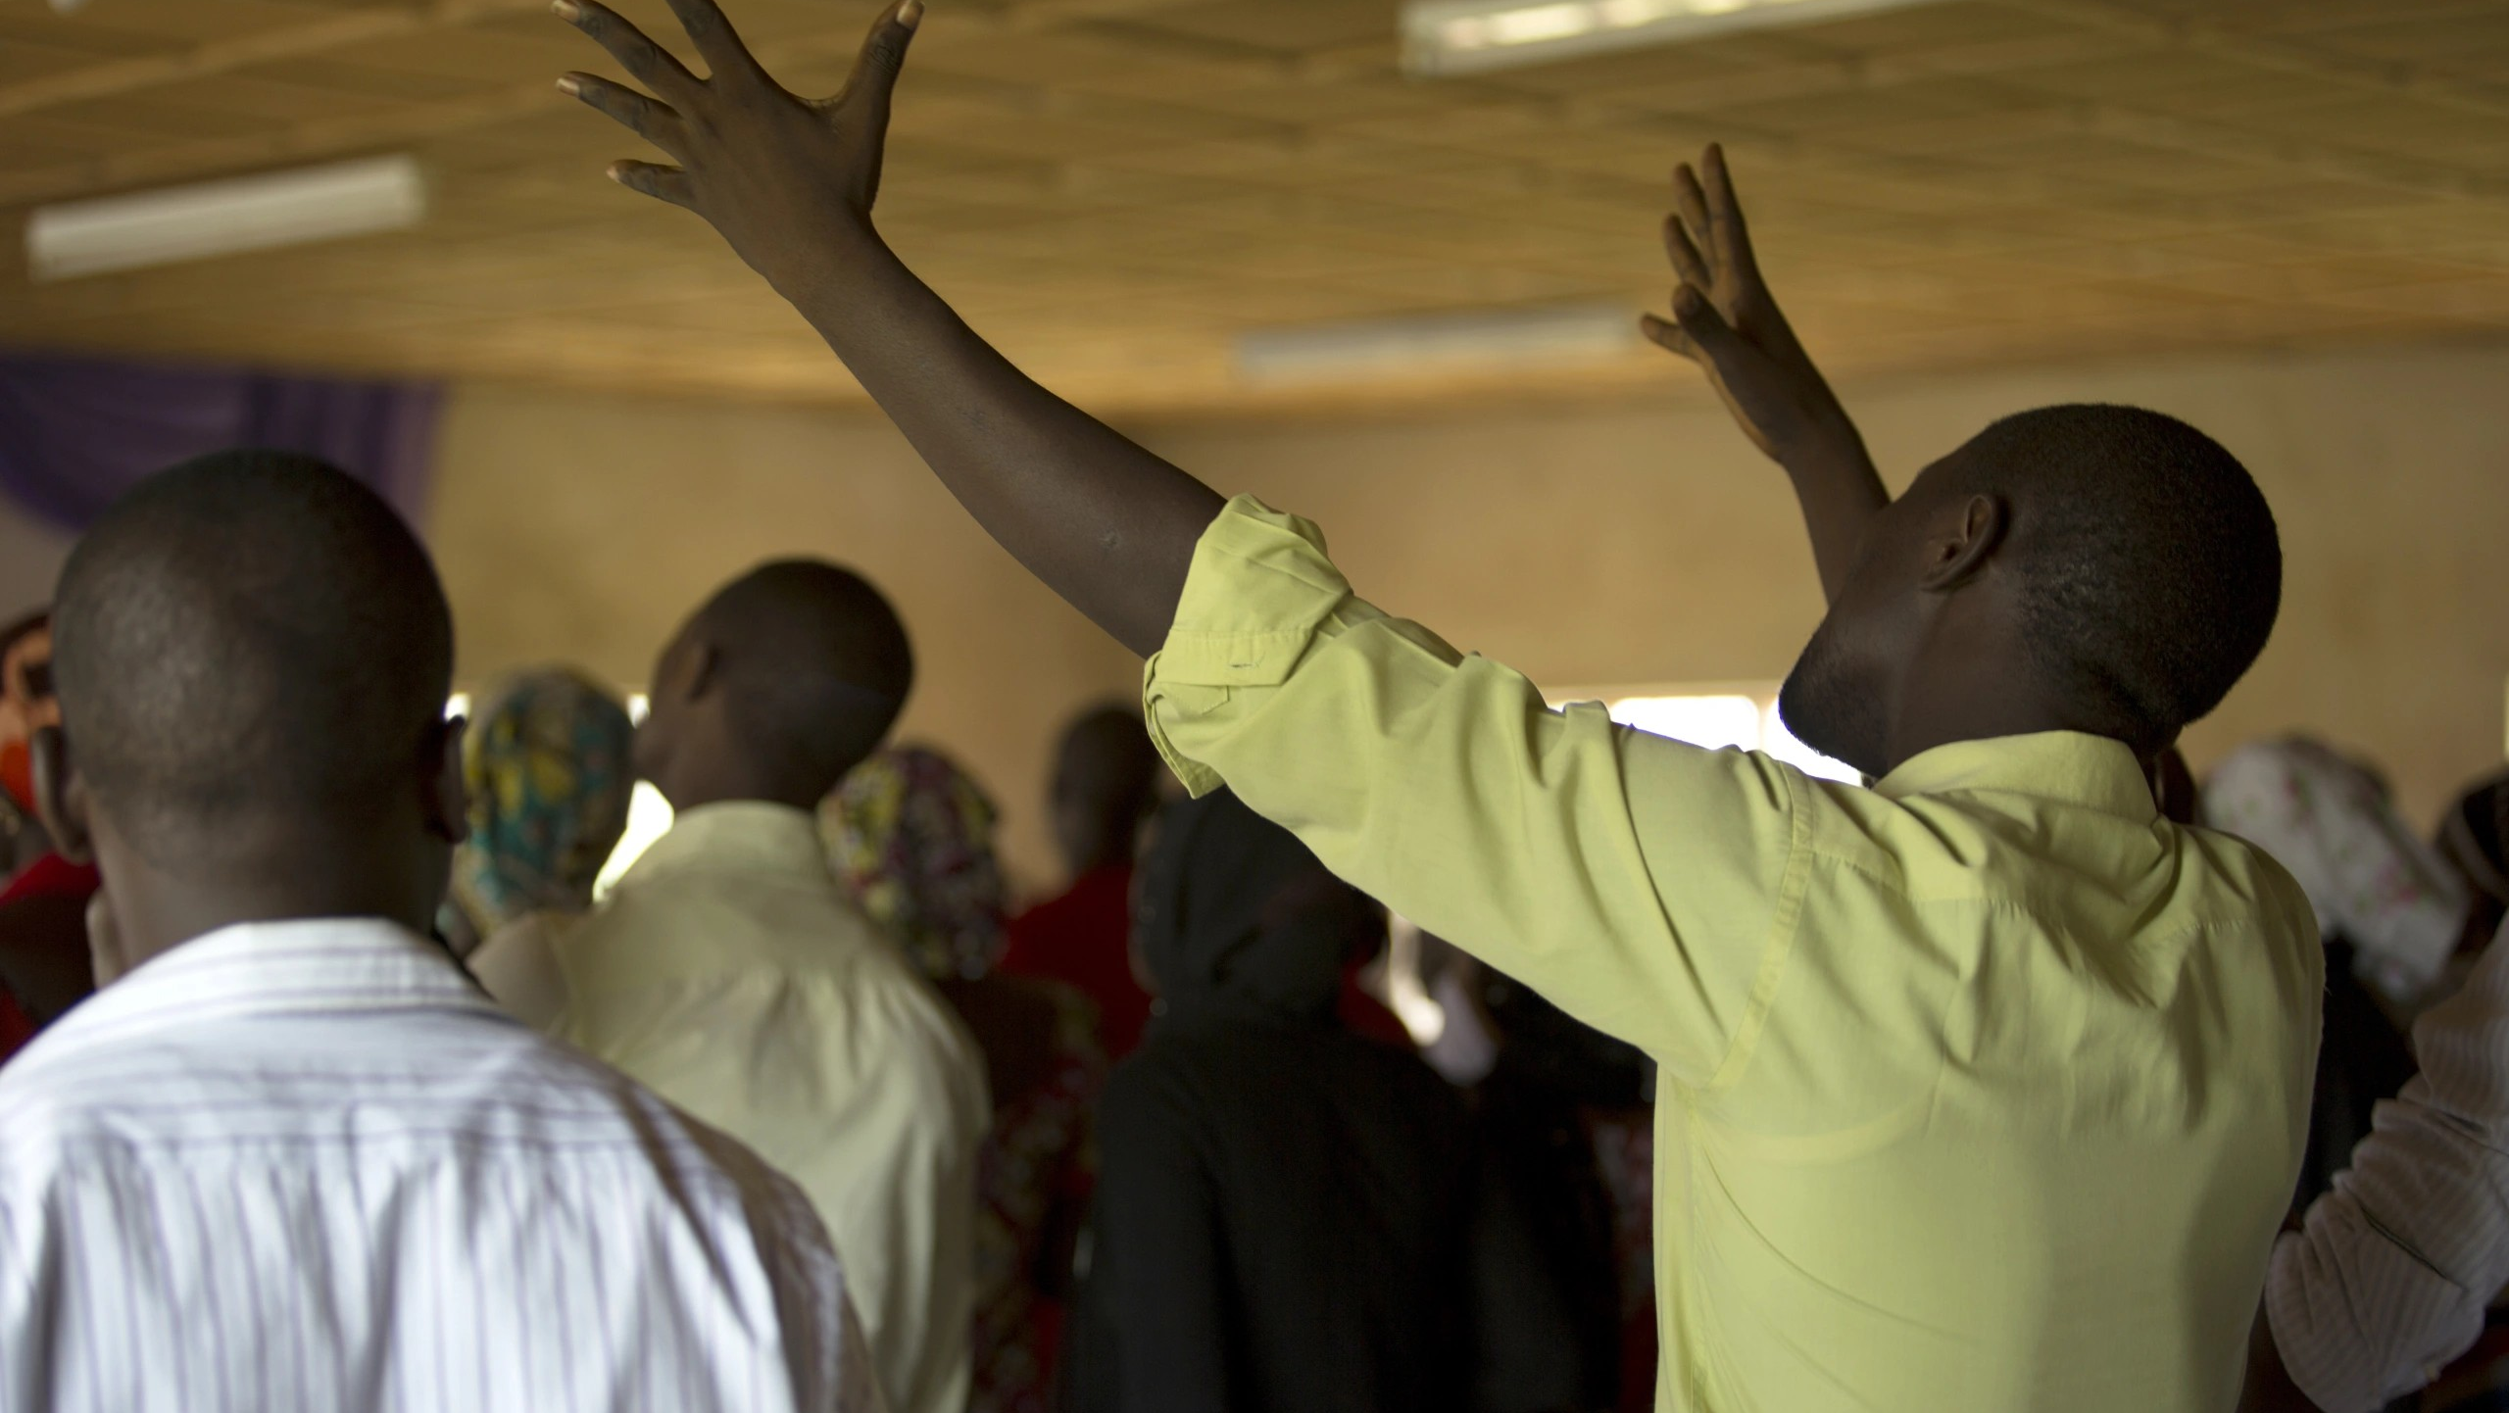
박해 받는 교회와 함께 하는 기도
Prayer with Persecuted Church

Slide 4
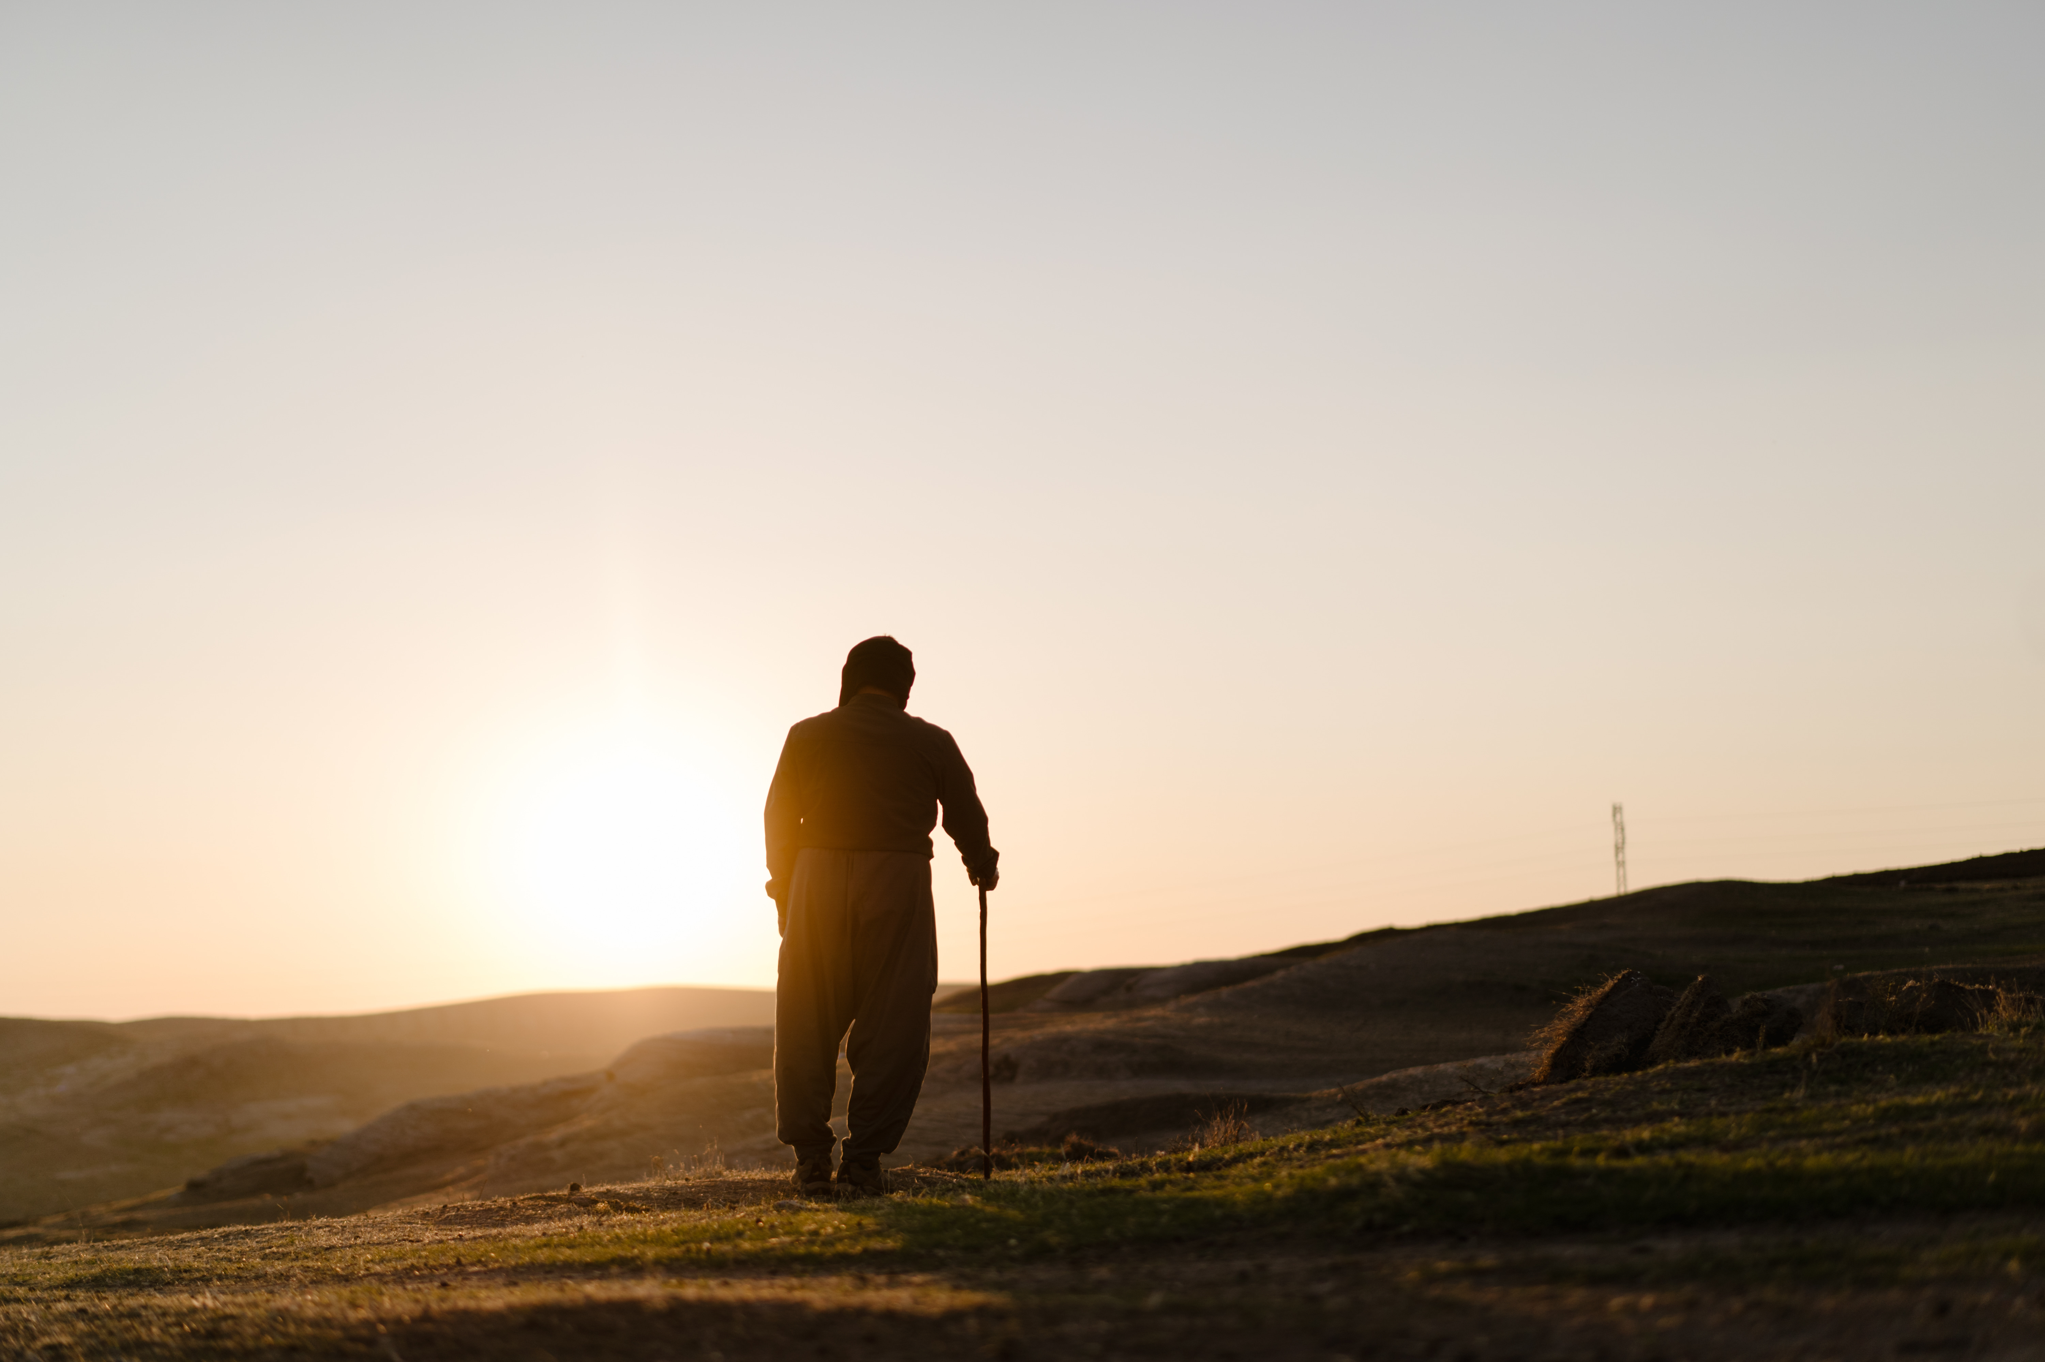
기도영상
영상 시청을 위해서
여기를 클릭해 주세요.
Notes:
https://www.youtube.com/watch?v=nWSEhVDAcOc
링크로 자동 연결이 되지 않으면, 위 주소로 바로 접속하시면 됩니다.

Slide 5
#이라크 | 야신(Yasin)의 두려움 없는 믿음을 위해 기도합니다.
이라크는 세계에서 예수님을 따르기에 가장 위험한 국가중의 하나로 WWL 17위에 위치해 있습니다. 개종한 기독교인들은 극심한 박해에 직면합니다.
모든 은혜의 하나님, 곧 그리스도 안에서 너희를 부르사 자기의 영원한 영광에 들어가게 하신 이가 잠깐 고난을 당한 너희를 친히 온전하게 하시며 굳건하게 하시며 강하게 하시며 터를 견고하게 하시리라(벧전5:10)
마을에서 예수님의 복음을 전하는 야신과 그의 두려움 없는 믿음으로 인해 감사를 드립니다. 이라크에 희망을 전하는 사명을 잘 감당할 수 있도록 믿음과 용기와 능력을 주시기를 기도합니다.
야신의 아내와 자녀들이 핍박속에서도 두려워하지 않고, 보호받으며, 외롭지 않도록 성령께서 지켜 주시기를 기도합니다.
이슬람권의 극심한 박해속에서도 신앙을 지켜가는 비밀신자들이 담대하게 복음을 전하는 빛의 전사들로 온전히 세워 지기를 기도합니다.
야신은 무슬림 가정에서 자랐지만, 이슬람에 대해서 불편함을 느꼈습니다. 모스크에 갔을 때 진정한 예배가 아니라, 형식적인 습관처럼 느껴 졌습니다. 그래서 "하나님이 존재한다면, 당신과 함께 살고 싶습니다. 제게 당신을 보여주세요."라고 기도했습니다.
어느날 밤 야신은 강렬한 꿈을 꾸었습니다. 용모가 준수한 한 남자가 "너는 내 사랑하는 자녀다. 내가 길이니 나를 따르라."고 말했습니다.
야신은 마을의 한 기독교 신자에게 꿈의 의미를 물었습니다. "하나님이 자신을 보여주시는 거야!" 현지 목사님이 야신에게 성경을 읽어 주었고, 하나님 말씀이 야신의 마음을 움직였습니다.
야신은 투옥과 폭력, 심지어 죽음까지 감수하며 교회에 출석했습니다. 그럼에도 불구하고 자신의 새 신앙을 비밀로 간직하려 했지만 성령의 역사를 억누를 수는 없었습니다.
야신은 용기를 내여 가족들에게 예수님을 전하고, 숨겨둔 성경을 공개하기까지 몇달이 걸렸습니다.
그동안 많은 어려움이 있었지만, 이젠 아내와 아이들도 기독교인이 되었고, 다른 마을 주민 두 명도 교회에 나오기 시작했습니다. 두려움을 극복하고 예수님을 따르는 야신과 같은 믿음의 형제자매들을 위해 기도해 주세요.
Notes:
야신에 대한 기사는 월간오픈도어 2025년 8월호 4-7페이지에 소개되어 있습니다. 먼저 영상을 보시고, 내용을 읽고 함께 기도하시기를 추천합니다.
https://www.youtube.com/watch?v=ebp4Kv0f62M
성경을 공개하고, 기독교 신앙을 드러내자 가족들의 위협과 공격이 시작되었습니다. "어느 날 형이 찾아 왔어요. 물라가 제가 성경을 배포하고 있으니 저를 막아야 한다고 말했어요. 형은 저를 여러 번 죽이려고 했어요. 한 번은 제코를 부러뜨렸어요. 또 한 번은 집에 화염병을 던졌어요."라고 야신은 전합니다. 야신은 직장을 잃었고, 양치기로 저임금 일을 해야 했습니다. 또한 협박 편지도 받았습니다. 어머니는 말까지 하지 않습니다. 하지만 야신은 여전히 예수님을 따르고 있습니다.

Slide 6
이슬람권 비밀신자들을 위한 기도
두려움과 고립, 그리고 생명의 위협 속에서도 믿음이 흔들리지 않고 그리스도 안에 굳게 설 수 있도록 기도해주세요.
언제 복음을 담대하게 전해야 할지, 그리고 언제 주님의 보호 아래 지혜롭게 침묵해야 할지를 분별하는 지혜를 주시도록 기도해 주세요.
자신들을 힘들게 하는 박해하는 자들에게도 그리스도의 마음으로 사랑과 용서를 베풀 수 있는 능력을 주시도록 기도해 주세요.
개종으로 인해 잃어버린 사회적 관계와 가족을 대신할 수 있도록, MBB들이 서로를 지지하고 격려하는 안전하고 헌신적인 공동체를 형성하도록 기도해 주세요.
숨어서라도 하나님의 말씀(성경)을 접할 수 있게 하시고, 기록된 말씀이 그들의 삶에서 살아있는 실재가 되어 능력으로 임하도록 기도해 주세요.
정부 당국과 가족들의 위협으로부터 그들의 생명과 안전을 지켜 주시는 하나님의 강력한 보호의 손길을 위해 기도해 주세요.
성령께서 문을 여시고 인도하실 때, 두려움을 이기고 복음을 전할 수 있는 거룩한 담대함을 부어 주시도록 기도해 주세요.

Slide 7


어라이즈 아프리카를 위한 기도
사하라 이남 아프리카(SSA) 여러 지역에서 표적화된 폭력을 겪고 있는 기독교인들의 현실이 전 세계에 더 널리 알려지도록 기도해 주십시오. 우리가 다양한 방법을 통해 각국 정부, 언론, 교회에 이 폭력이 얼마나 심각한지 명확하고 힘 있게 알릴 수 있도록 기도해 주십시오.
오픈도어는 아프리카 대륙 내 기독교인들 사이에서 더 큰 인식을 일으키고자 노력하고 있습니다. 주님의 지혜와 인도하심을 경험할 수 있도록, 그리고 현실과 해결책을 분명하게 전할 충분한 기회와 역량이 주어지도록 기도해 주십시오.
언론 보도는 종종 기독교인에 대한 폭력을 단순화하거나 충분히 다루지 않습니다. 우리가 이 문제에 대해 더 많이 말할 수 있는 기회가 열리도록, 그리고 그렇게 할 때 필요한 지혜가 주어지도록 기도해 주십시오.
SSA의 피해 지역에서는 폭력이 거의 제재 없이 자행되고 있습니다. 정부는 공동체를 충분히 보호하지도, 가해자를 법정에 세우지도 않습니다. 오픈도어와 협력 단체들은 이런 폭력이 아무 제재 없이 계속되는 현실을 알리고, 해결책을 찾도록 각계와 협력하며, 현장에서 이를 막아낼 수 있는 프로그램에 투자하고 있습니다. 이 사역들을 위해 기도해 주십시오. 여러 수준에서 일하는 일꾼들에게 분별력과 보호가 주어지도록 기도해 주십시오.
오픈도어와 협력 단체들은 종교의 자유(신앙의 자유)에 대한 더 깊은 이해와 존중이 확산되도록 돕고 있으며, 기독교인들이 지역 사회 안에서 이를 강화하고, 침해될 때 목소리를 낼 수 있도록 돕고 있습니다. 이 사역이 계속 이어질 수 있도록 공급이 끊이지 않도록 기도해 주십시오.
2025년 10월28일, WEA 총회에서 어라이즈 아프리카 프리젠테이션이 있습니다. 5,000여명의 한국 목사님들이 아프리카의 실상을 듣고, 보고, 깨닫고, 아프리카교회와 함께 기도하기를 원합니다.

Slide 8



#기도월력 2025년 10월
10월 20일 카메룬
10월 21일 말레이시아
10월 22일 스리랑카
최근 가장 북쪽 지역에서 보코하람의 공격이 증가해 기독교 아동 5명이 납치되고 여성들이 피해를 보았습니다. 9월 초에는 마을 세 곳이 공격을 받아 5명이 숨지고, 교회와 보건소, 가옥과 재산이 불탔습니다. 일부 아이들은 실종되었습니다. 절망 가운데 있는 가족에게 하나님의 큰 위로가 있기를 기도합니다.
동말레이시아의 그라운드 제로 프로그램은 청년들에게 성경 훈련과 멘토링을 통해 변화와 성장을 일으키고 있으며, 대학 진학 등으로 도시로 떠나기 전 신앙의 기초를 세우는 중요한 훈련장이 되고 있습니다. 다리엘은 비디오게임에 빠져 살았지만, 이제는 말씀을 즐기며 신앙이 성장했다고 나누었습니다. 피비는 감정 기복과 나쁜 습관에서 벗어나 하나님의 사랑을 경험했고, 또 다른 이는 음란물 중독에서 자유케 되었습니다. 이 훈련과정을 통해 청년들의 믿음이 굳게 세우지고, 교회의 리더로 성장될 수 있도록 기도합니다.
아누샤는 남편을 잃으면서 마을에서 유일한 기독교 동반자도 함께 잃었습니다. 장례를 준비하는 동안 마을 사람들과 친척들은 아누샤를 비난하며 교회에 가지 말라고 강요했고, 심지어 "교회에 계속 가면 논을 빼았겠다"라고 협박했습니다. 아누샤는 한때 교회를 떠났지만, 마음의 평안을 찾지 못해 결국 눈물로 회개하며 다시 돌아왔습니다. 그 결과 친척들은 그녀를 버렸고, 가족은 고립되었습니다. 아누샤와 자녀들이 마을 사람과 친척의 반대 속에서도 믿음을 굳건히 지키길 기도합니다.

Slide 9
박해 받는 교회를 위한 기도가 이 땅에 요원의 불길처럼 뜨겁게 일어나기를 기도합니다.
오픈도어 기도용사들을 위하여
어라이즈 아프리카 100만 청원을 위하여
오픈도어 기도학교를 위하여
오픈도어 1,300여 명의 사역자들이 브라더 앤드류의 길을 따라 믿음과 용기를 잃지 않고, 겸손하게 박해 받는 교회를 잘 섬길 수 있게 하옵소서! 예수의 제자의 길을 끝까지 걸어가게 하옵소서!
화요기도모임을 지키는 기도용사들을 축복하시고, 각 가정마다 하나님의 부르심의 소망이 밝게 빛나게 하시고, 부르짖는 간구를 들으시며, 일평생 주님을 영화롭게 하는 거룩한 삶이 되게 하옵소서
10월27-31일까지 WEA 총회가 서울에서 있습니다. 참석자들이 아프리카의 교회 실상을 바로 알고, 깨어 일어나, 하나되어 기도하게 하시고, 함께 목소리를 내어 SSA의 폭력에 적극적으로 반응하도록 기도합니다.
2026년까지 전세계적으로 SSA 교회와 성도들을 위한 100만명 청원운동이 진행되고 있습니다. 한국오픈도어는 2만명 참여를 목표로 교회와 성도들의 참여를 독려하고 있습니다. 교회의 문을 열어주시고, 은혜를 베풀어 주옵소서!
9월9일부터 오픈도어 기도학교가 시작되었습니다. 브라더 앤드류와 개척자들이 가졌던 신앙의 유산을 잘 배우고, 오픈도어의 기도용사로 온전히 세워지는 학교가 될 수 있도록 기도합니다. 강사와 통역과 기도용사들이 잘 준비될 수 있도록 기도합니다.
온라인으로 연결되는 강사와 통역이 순적하게 진행되게 하옵소서! 모든 참가자들이 귀를 기울여, 내게 말씀하시는 하나님의 음성을 잘 분별하게 하옵소서! 이 세상에 보냄을 받은 빛의 전사로서 거룩한 전쟁에서 날마다 승리하게 하옵소서!

